Slide 1
Viajantes do Espaço
Dez/2025
Clarissa Berlim

Slide 2
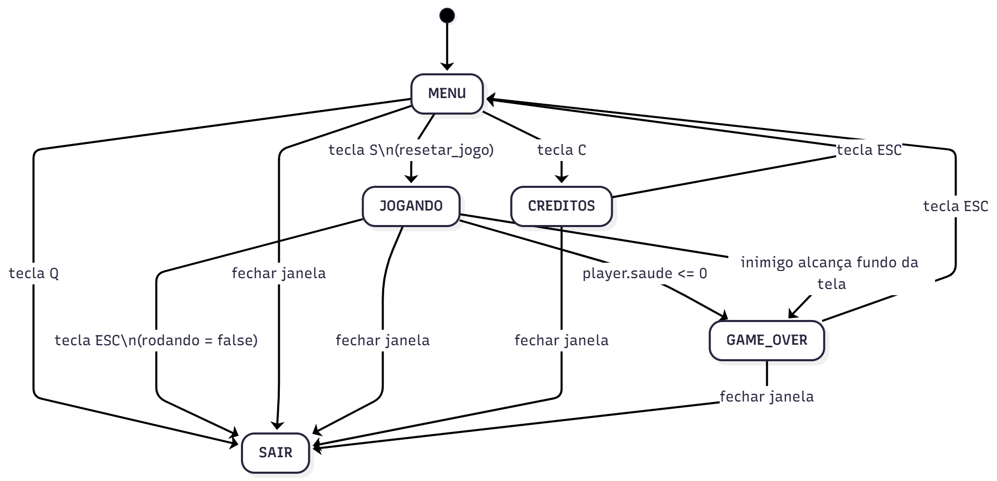
FMS

Slide 3
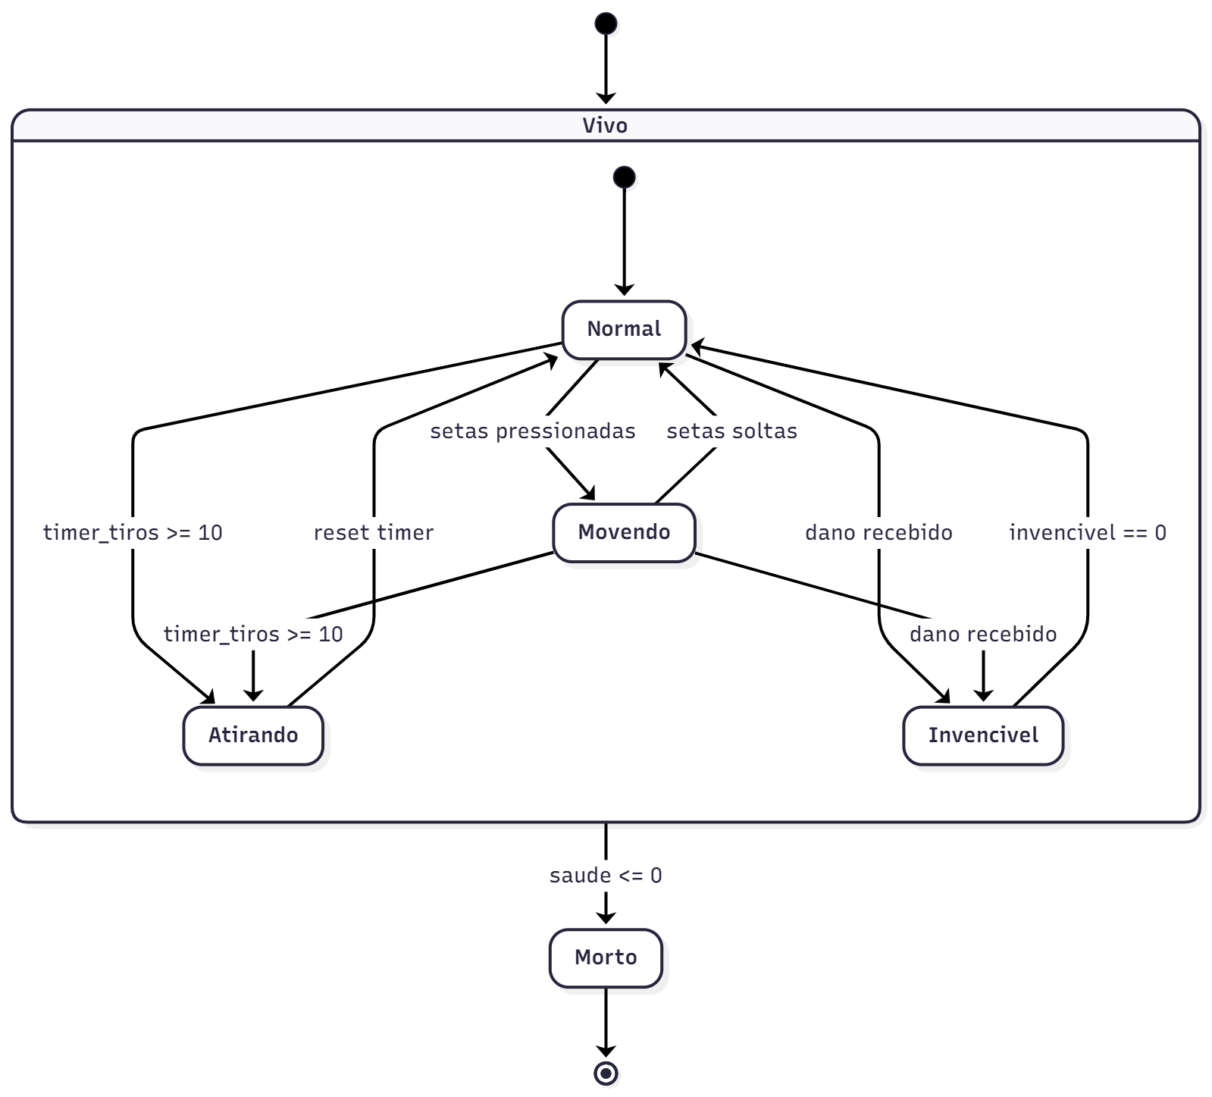
FMS

Slide 4
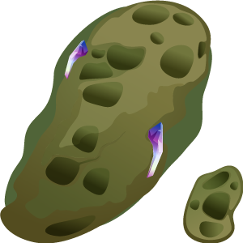
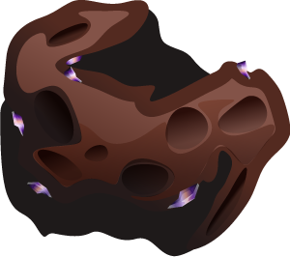

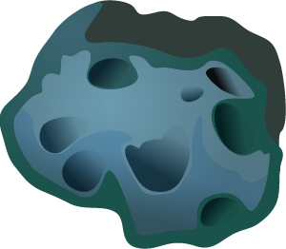
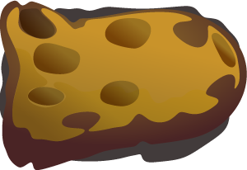
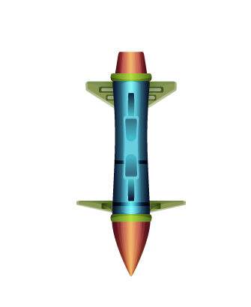
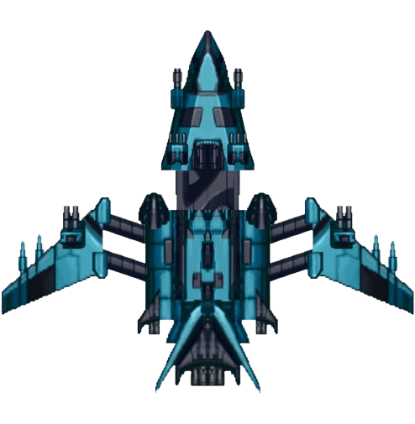


Assets
Meteoros
Naves Inimigos
Player

Slide 5










Power ups
Explosão

Slide 6
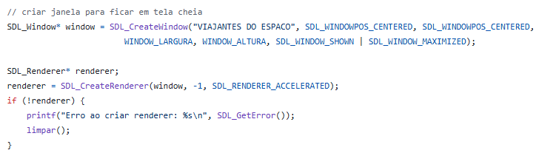
Tela

Slide 7
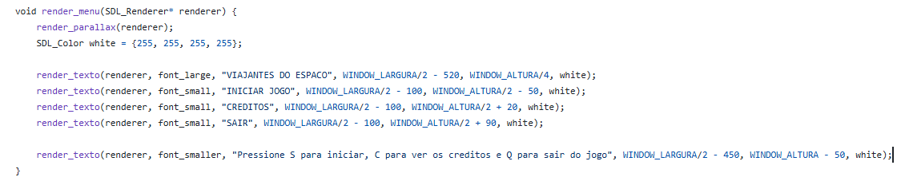
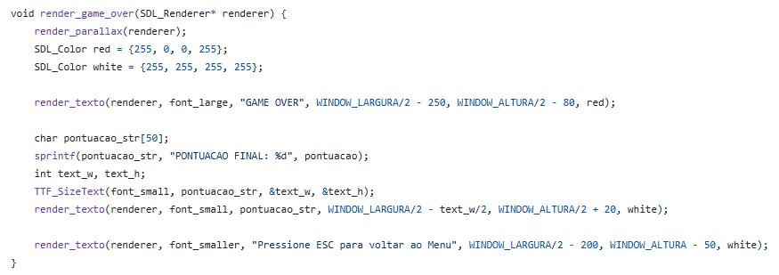
Funções de Render e Input

Slide 8
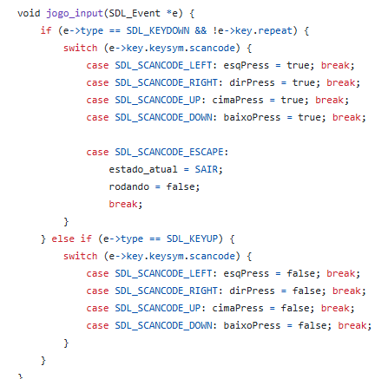
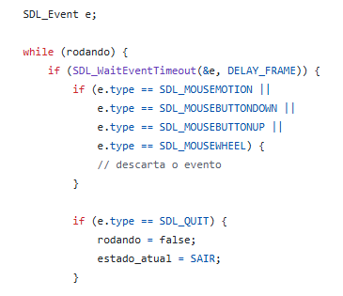

Slide 9
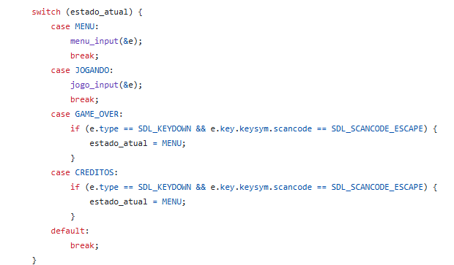

Slide 10
Próximos Avanços
Variável global para guardar high score da sessão
Power ups: saúde, intensidade do tiro, velocidade
Adicionar animação quando o inimigo é atingido
Adicionar barra de vida ao invés de texto
Adicionar novos inimigos 5 segundos após o primeiro pelotão ter sido destruído

